Slide 1

Tema 2 Teoría De Colas
Profesora:
Gabriela Figallo
Alumnos:
Albónico Agustín
Bustos, Pedro
Colarte, Federico
Di Domenico, Nicolás
Pignatelli, Franco

Slide 2
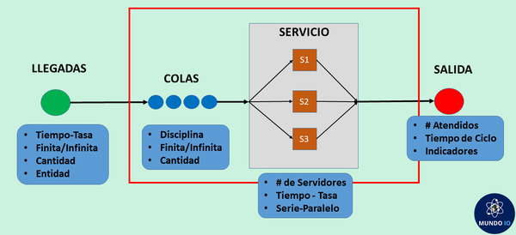
Introducción
¿Qué es la teoría de colas?
La teoría de colas es una rama de la matemática aplicada que estudia el comportamiento de las líneas de espera.
Se utiliza para analizar sistemas donde un cliente demanda un servicio y este debe ser atendido por uno o más servidores.
Cuando el servicio no puede ser satisfecho de forma inmediata, los clientes deben esperar, formando así una cola.
Ejemplos reales: Física: Bancos, Hospitales, Supermercados, Peajes, Industrias o líneas de producción, etc.
Ejemplos en el contexto de la informática: Procesamiento por CPU, Routers y switches de red, Colas de impresión, etc
Se elige el mejor modelo asociado a una problemática, haciendo un análisis de las variables claves del sistema y su dinámica.
Objetivo principal:
Minimizar el tiempo que los clientes pasan en el sistema → Se beneficia al que recibe el servicio
Minimizar los costos de quienes prestan el servico → Se beneficia el Servidor

Slide 3
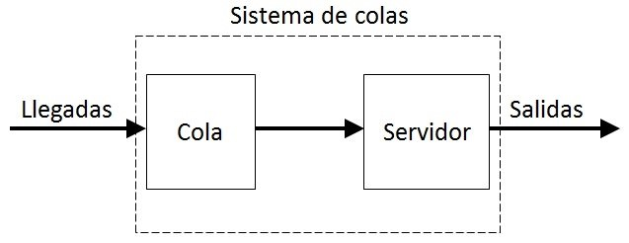
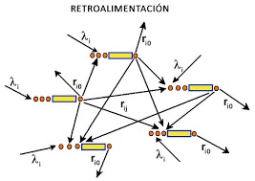
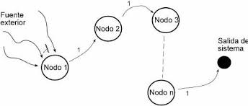
Diferencia con Redes de Colas
🔹 Un sistema de colas es un sistema aislado: un solo punto donde los clientes llegan, esperan y son atendidos. Se clasifican en Monocanal y Multicanal.
🔹 Una red de colas es una interconexión de varios sistemas de colas: los clientes pueden pasar de una cola a otra. Es más complejo y modela situaciones como hospitales (donde un paciente puede ir de admisión a rayos, laboratorio, etc.).
Cola simple: fila para pagar en la caja.
→Uni-etapa
Red de colas: procesos en una fábrica donde un producto pasa por varias máquinas, cada una con su propia cola.
||||||||||||| → Multi-etapa

Slide 4
Características de los sistemas de colas
1) Régimen de llegada de los clientes:
Describe cómo ingresan los clientes al sistema.
Puede clasificarse según estas características:
Estocástico (aleatorio): Los tiempos entre llegadas no son predecibles con exactitud. Se modelan con variables aleatorias que siguen una distribución de probabilidad. La distribución más común para este tipo es M (Exponencial o Poisson) con llegadas totalmente al azar, sin memoria (markoviana).
Programado (determinista): Las llegadas se producen a intervalos fijos y conocidos, como turnos cada 15 minutos. Se representa con la distribución D (Determinista).
General (G): No se asume ninguna forma específica. Se usa cuando no se conoce la distribución exacta o es muy variable.
Consideraciones adicionales:
Impaciencia: algunos clientes se van si la cola es muy larga o si esperan demasiado tiempo.
Variabilidad en el tiempo:
Si la tasa de llegada no cambia, el sistema es estacionario.
Si cambia según la hora o condiciones, es no estacionario.

Slide 5
2) Régimen de servicio de los servidores:
Describe cómo se atiende a los clientes una vez que ingresan al sistema.
Duración del servicio:
Constante (determinista): todos los clientes son atendidos en el mismo tiempo. Ej: todos tardan exactamente 5 minutos.
Variable (aleatorio): cada cliente puede tardar más o menos. Ej: uno tarda 3 minutos, otro 6, otro 2…
Debido a esta variación, el régimen de servicio también se modela con una distribución de probabilidad, como:
D (Determinista): tiempo fijo.
M (Exponencial): tiempo aleatorio, sin memoria (markoviano).
G (General): patrón irregular o desconocido.
Forma de atención:
Individual: se atiende a un cliente por vez.
Ejemplo: Un peluquero cortando el pelo a un cliente a la vez.
En lotes: se atienden varios clientes juntos (por ejemplo, carga de datos por grupos).
Ejemplo: Un ascensor carga un grupo de pasajeros.

Slide 6
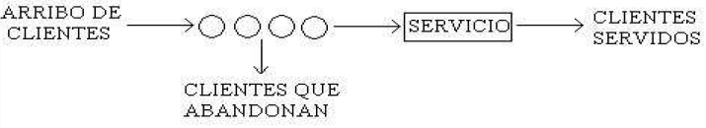
3) Número de canales de servicio’:
Sistemas Monocanal
Hay un solo servidor en el sistema.
Los clientes hacen una cola única y son atendidos uno por uno.
Simbología: por ejemplo, M/M/1 (1 canal). Ejemplo: Una ventanilla de atención en un banco con un solo empleado.

Slide 7
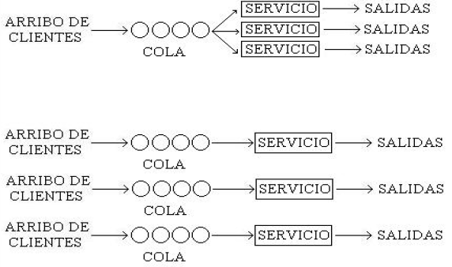
3) Número de canales de servicio’’:
Sistemas Multicanal
Hay varios servidores en paralelo.
Puede haber:
Una cola única común que alimenta a varios servidores
Una cola para cada servidor.
Simbología: por ejemplo, M/M/c (c canales). Ejemplo: Un aeropuerto con múltiples mostradores de check-in

Slide 8

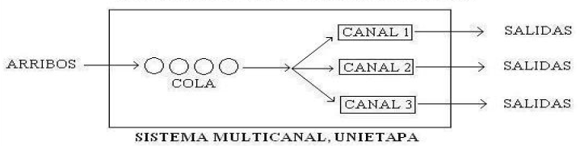
4) Número de etapas de servicio’:
Sistemas Unietapa
El cliente pasa una sola vez por una cola y un servidor.
Una vez atendido, sale del sistema. Ejemplo: retirar una encomienda: hacés la cola, te atienden, te vas.

Slide 9
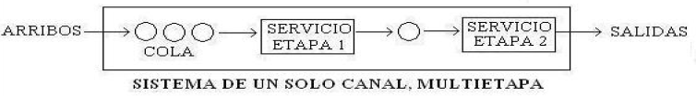
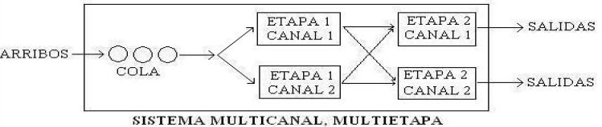
4) Número de etapas de servicio (Para Redes de Colas)’’:
Sistemas Multietapa
El cliente pasa por varias etapas secuenciales (varias colas y servidores).
Puede haber reciclado: volver a una etapa anterior si hay errores. Ejemplo: Línea de producción industrial
Corte de materiales
Ensamblaje de piezas
Inspección de calidad final

Slide 10
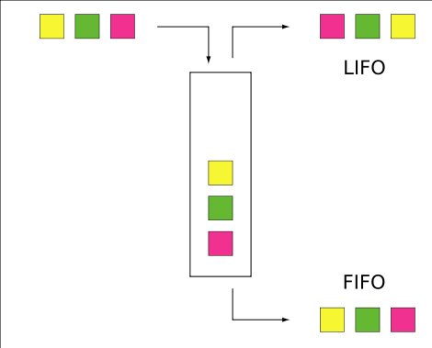
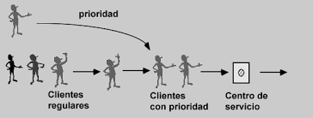
5) Disciplina de cola:
Define el orden de atención. Puede ser:
FIFO: primero en llegar, primero en salir.
LIFO: último en llegar, primero en salir.
RSS: selección aleatoria de servicio.
Por prioridad: El cliente más importante puede interrumpir al que está siendo atendido.
6) Capacidad del sistema:
Es la cantidad máxima de clientes permitidos en la cola y servicio. Si es finita, los nuevos clientes pueden ser rechazados, lo que refleja limitaciones o impaciencia.
7) Población posible de clientes (opcional):
Considera si hay una cantidad finita de clientes posibles, como en sistemas cerrados o limitados.

Slide 11
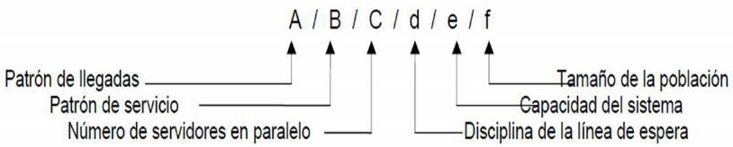
Notación de Kendall
Sirve para describir de forma estandarizada un sistema de colas.
A → 1) Distribución de los tiempos de llegada (patrón de arribos)
B → 2) Distribución de los tiempos de servicio
C → 3) Número de servidores en paralelo
d → 5) Disciplina de la cola
e → 6) Capacidad del sistema
f → 7) Tamaño de la población.
La notación de Kendall no incluye el número de etapas de servicio (4) porque está pensada originalmente para representar una sola estación de servicio y no sistemas complejos con múltiples etapas (Redes de colas).
Si no existe restricción en la capacidad del sistema (e = ∞) y la política de servicio es FIFO, no se suelen incorporar dichos símbolos en la notación, así, M/D/3 es equivalente a M/D/3/FIFO/∞/? y significa que los clientes entran según una distribución exponencial, se sirven de manera determinística con 3 servidores sin limitación de capacidad en el sistema y siguiendo una estrategia FIFO de servicio. Además al ser la población opcional, si no se coloca asumimos que es desconocida.

Slide 12
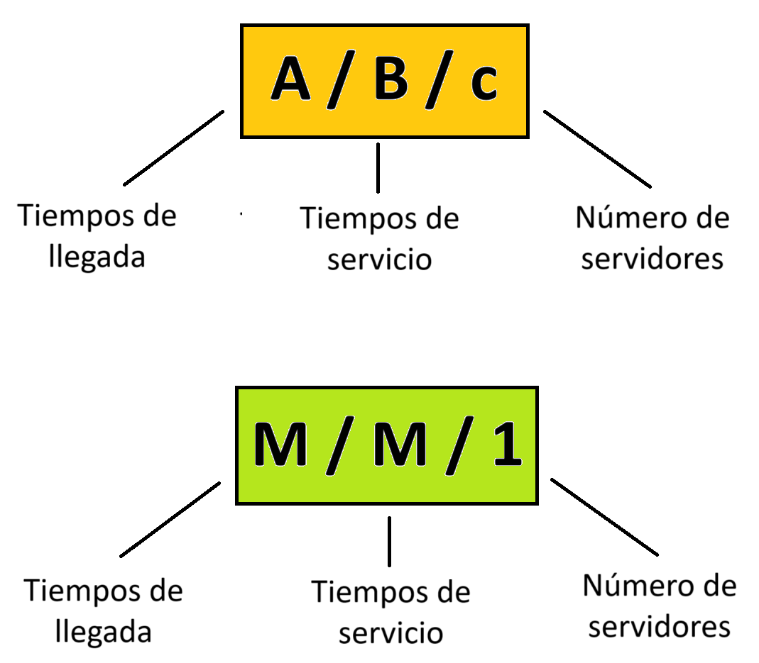
Modelo M/M/1
La primera M indica que los arribos son markovianos, se distribuyen en poisson.
La segunda M indica que los tiempos son markovianos, se distribuyen exponencialmente.
El número 1 indica que hay solo un servidor

Slide 13
Modelo M/M/1
Es el modelo más sencillo, corresponde a un solo servidor y a una sola fila de clientes.
Características:
La población de clientes es infinita y todos los clientes son pacientes.
Los clientes llegan de acuerdo con una distribución de Poisson y con una tasa media de llegadas de λ.
La distribución del servicio es exponencial, con una tasa media de servicio de µ.
La tasa media del servicio es mayor que la tasa media de llegadas.
A los clientes que llegan primero se les atiende primero (FIFO).
La longitud de la fila de espera es limitada.

Slide 14
Esquema básico
Las entradas son independientes a las salidas.
La disciplina de atención es FIFO.
λ -> Es el número promedio de clientes que llegan al sistema por unidad de tiempo.
µ -> Es el número promedio de clientes que el servidor puede atender por unidad de tiempo.
Ya que el sistema es M/M ambas tasas son exponenciales.
Tasa media de llegadas.
Tasa media de servicio.
λ
Aŕea de espera
µ

Slide 15
Congestionamiento y Equilibrio
El nivel de congestionamiento depende de cuánto tráfico entra al sistema en comparación con cuánto se puede procesar.
ρ = λ​ / μ
Se dice que el sistema se congestiona cuando la cola crece sin límites, es decir tiende a infinito. Esto ocurre cuando:
ρ = (μ / λ)​ ≥ 1
Por lo tanto:
Si λ < μ el sistema no se congestiona.
Si λ ≥ μ el sistema sí se congestiona, porque llegan más clientes de los que pueden ser atendidos y la cola comienza a crecer indefinidamente
Utilización del sistema (porcentaje del tiempo que el servidor está ocupado).

Slide 16
Ejemplo pŕactico
La gerente de una droguería está interesada en brindar un buen servicio a personas mayores que compren en su establecimiento. Actualmente, la droguería tiene una caja registradora reservada para los clientes de la tercera edad. Estas personas llegan a la caja a un ritmo promedio de 30 clientes por hora, de acuerdo con una distribución de Poisson, y son atendidos a una tasa promedio de 35 clientes por hora, con tiempos de servicio exponenciales.
Tasa de llegadas (λ) -> 30 clientes por hora.
Tasa de servicio (μ) -> 35 clientes por hora.

Slide 17
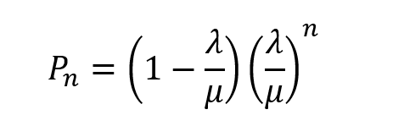
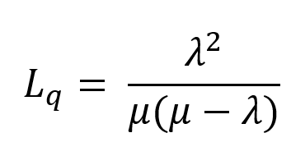
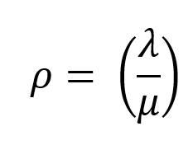
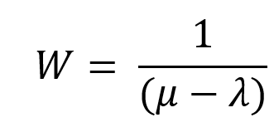
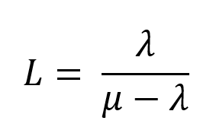
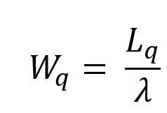
Fórmulas:
Probabilidad de que “n” clientes estén en el sistema:
Número promedio de clientes formados en la fila:
Utilización promedio del sistema:
Tiempo promedio que los clientes pasan en el sistema:
Número promedio de clientes en el sistema:
Tiempo promedio que los clientes pasan en la cola:

Slide 18
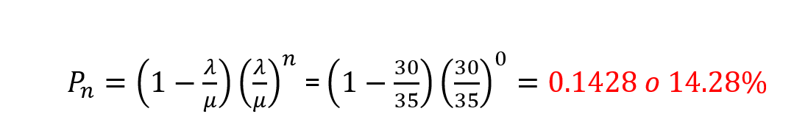
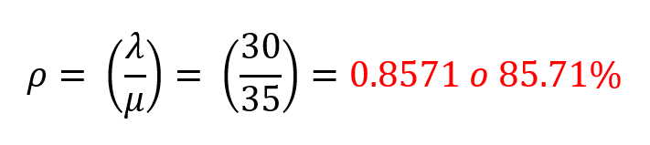
Aplicado al caso práctico.
a) Calcular la probabilidad que haya cero clientes en el sistema:
b) Determinar la utilización promedio del empleado de la caja registradora.

Slide 19
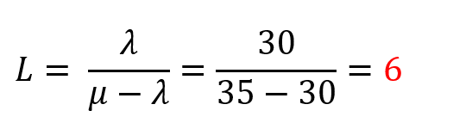
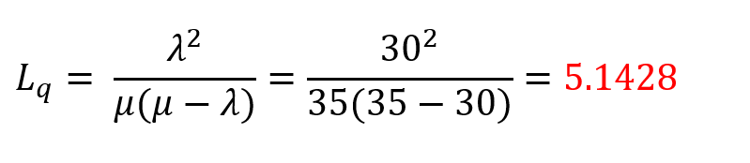
Aplicado al caso práctico.
c) Determine el número promedio de clientes en el sistema.
d) Determinar el número promedio de clientes formados en la fila.

Slide 20
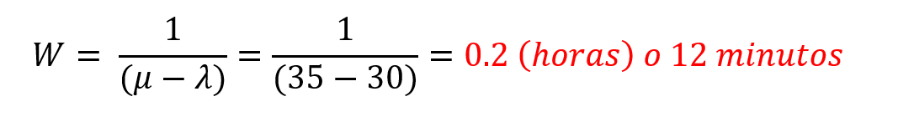
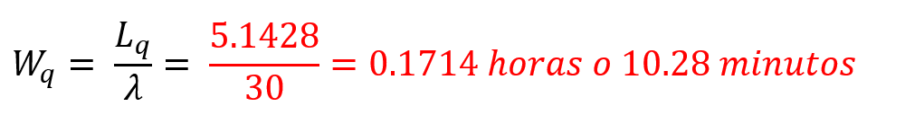
Aplicado al caso práctico.
e) Determine el tiempo promedio que los clientes pasan en el sistema.
f) Tiempo promedio de espera en la cola

Slide 21
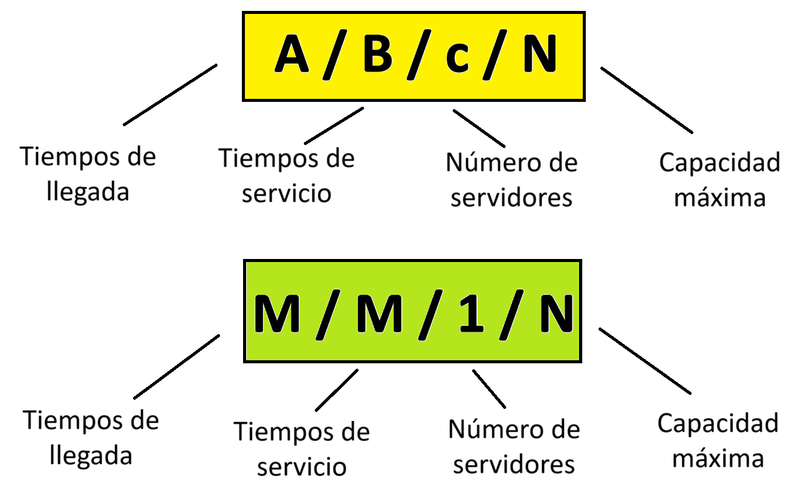
Modelo M/M/1/N
La primera M indica que los tiempos de llegada son markovianos, se distribuyen en poisson.
La segunda M indica que los tiempos de servicio son markovianos, se distribuyen exponencialmente.
El número 1 indica que hay solo un servidor.
La N implica que la capacidad es limitada. En el sistema nunca puede haber más de N clientes.

Slide 22
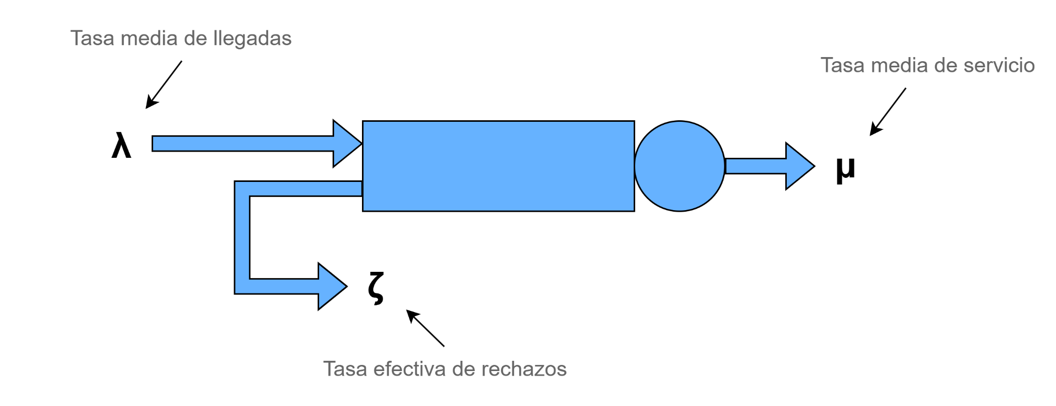
Esquema Básico
Área de espera
λ → Representa el promedio de clientes que ingresan al sistema por unidad de tiempo.
ζ → Representa la proporción de clientes que ingresan al sistema y son rechazados porque se alcanzó el límite N.
μ → Representa el promedio de clientes atendidos por el servidor por unidad de tiempo.

Slide 23
Modelo M/M/1/N
Características:
La población de clientes es finita: el sistema solo puede albergar hasta N clientes a la vez.
Los clientes llegan de forma exponencial según una distribución de Poisson, con una tasa media de llegadas λ.
La distribución del servicio es exponencial, con una tasa media de servicio μ.
Si el sistema ya tiene N clientes, las nuevas llegadas son bloqueadas o rechazadas.
A los clientes que logran ingresar se les atiende por orden de llegada (FIFO).
Es útil en sistemas donde hay una capacidad física o lógica limitada, como en redes, centros de atención o estaciones de trabajo.

Slide 24
 | M/M/1 | M/M/1/N
Capacidad del sistema | Ilimitada: no hay restricción en la cantidad de clientes en espera. | Limitada: el sistema admite un máximo de N clientes (en cola + en servicio).
Tasa de llegada (λ) | Constante y siempre se acepta cada cliente que llega. | Constante teóricamente, pero no se aceptan más clientes si el sistema está lleno.
Tasa de servicio (μ) | Constante. Se mantiene mientras haya clientes en el sistema. | Es constante, siempre que haya al menos un cliente.
Rendimiento del sistema | Máximo rendimiento teórico posible, ya que no hay pérdidas. | El rendimiento es menor, ya que puede haber pérdida de clientes al estar lleno el sistema.
Congestión del sistema | Puede aumentar sin límite si λ ≥ μ, generando largas colas. | La congestión se limita artificialmente al máximo de N clientes, pero eso puede provocar rechazo de nuevos clientes.
Equilibrio (estabilidad del sistema) | Se alcanza si λ < μ, ya que el sistema tiene la capacidad de vaciarse. | También requiere que λ < μ para alcanzar equilibrio, pero hay una mayor sensibilidad a la saturación debido al límite N.
Aplicación típica | Sistemas donde se pueden tener muchas personas en espera sin afectar el servicio (por ejemplo, atención virtual, chats, etc.). | Sistemas con capacidad física o lógica limitada o donde no se puede permitir acumulación de clientes (ej. salas de espera, buffers limitados).

Slide 25


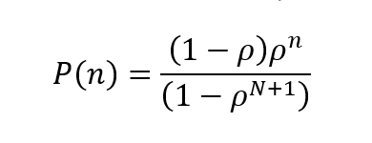
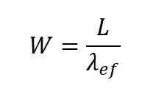
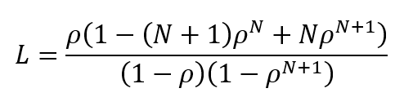
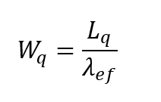
Fórmulas:
Número promedio de clientes formados en la fila:
Utilización promedio del sistema:
Tasa efectiva de llegadas (rendimiento a la entrada)
Probabilidad de que “n” clientes estén en el sistema:
Tiempo promedio que los clientes están en el sistema:
Número promedio de clientes en el sistema:
Tiempo promedio que los clientes pasan en la cola:

Slide 26
Ejemplo práctico
La gerente de una droguería ha decidido limitar el número máximo de personas mayores que pueden esperar en la fila para garantizar una buena experiencia. Para ello, solo se permitirá un máximo de 5 personas en el sistema (contando tanto al que está siendo atendido como a los que esperan). Si llega un cliente y el sistema está lleno (5 personas), este no podrá ingresar y será rechazado.
Los datos son:
Tasa de llegada: λ = 30 clientes por hora.
Tasa de servicio: μ = 35 clientes por hora.
Capacidad máxima del sistema: N = 5.

Slide 27


Aplicado al caso práctico.
a) Determine la probabilidad de que el sistema esté vacío (P(0)):
b) Determine la probabilidad de rechazo:

Slide 28
Aplicado al caso práctico.
c) Determine la tasa efectiva de llegadas:
d) Determine el número promedio de clientes en el sistema.

Slide 29
Aplicado al caso práctico.
e) Determine el tiempo promedio en el sistema

Slide 30
Modelo M/M/c
Es un modelo de múltiples servidores(c), llegadas de clientes y tasa de servicios exponenciales.
Se usa para representar sistemas donde hay más de un canal de atención en paralelo (por ejemplo, líneas de atención telefónica, etc.).
Cada cliente que llega puede ser atendido por cualquiera de los servidores libres.
Notación:
El modelo usa notación de Kendall:
- M (Markoviana): tiempo entre llegadas es exponencial (proceso de Poisson).
- M: tiempo de servicio también es exponencial.
- c: número de servidores (es el dato clave que diferencia al M/M/1).

Slide 31
Parámetros:
λ: tasa de llegada (clientes por unidad de tiempo).
μ: tasa de servicio por servidor (clientes atendidos por unidad de tiempo, por cada servidor).
c: número de servidores.
ρ: utilización del sistema = λ / (c × μ)
Condición de estabilidad
Para que se de la estabilidad del sistema se tiene que cumplir que:
ρ=(λ/(c x μ)) < 1
Si ρ ≥ 1, el sistema colapsa (las colas crecen indefinidamente).

Slide 32
Ejemplo práctico:
Control de calidad de piezas
Las piezas llegan al área de control con una tasa de λ = 60 piezas por hora.
Cada técnico revisa μ = 15 piezas por hora.
Hay c = 5 técnicos que trabajan en paralelo.
¿El sistema es estable?
ρ = 60/(5 x 15) ​= 60/75 = 0.8
El sistema está 80% ocupado, es decir, en promedio hay técnicos disponibles un 20% del tiempo.
Si se aumenta la cantidad de piezas por hora cada técnico deberá revisar más piezas por hora o aumentar el número de técnicos

